Slide 1
TDD - Concessionária
Bruna Silva Luiz Jesus

Slide 2



Estrutura
O projeto foi confeccionado em nodeJS
Para o uso de TDD usamos os Frameworks Mocha e Chai

Slide 3
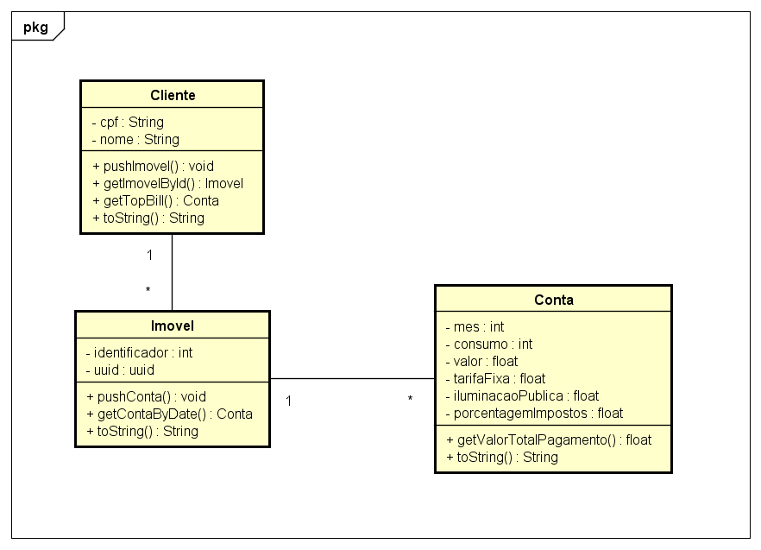
Diagrama de Classe

Slide 4
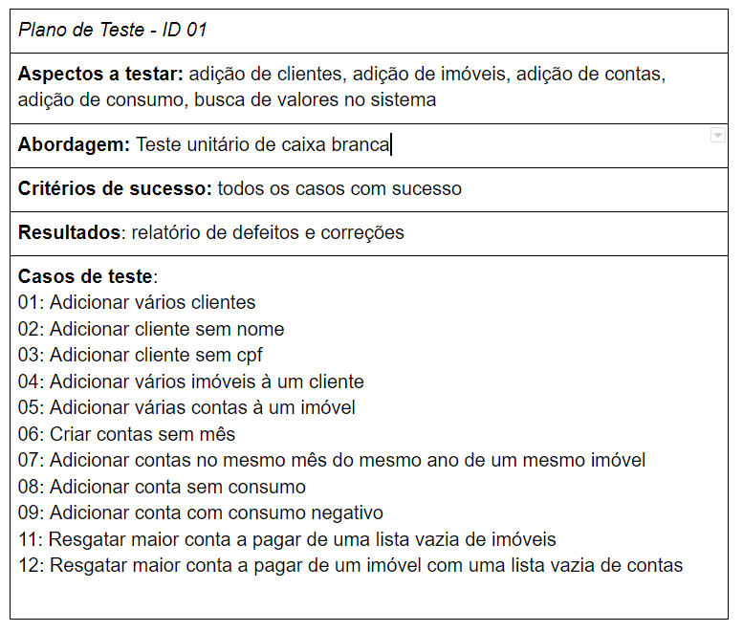
Plano de teste

Slide 5
Funcionalidades
Funcionalidade 1 - Armazenar clientes
Funcionalidade 2 - Armazenar unidade associada à um cliente
Funcionalidade 3 - Armazenar contas de uma unidade associada
Funcionalidade 4 - Valor a pagar de uma conta
Funcionalidade 5 - Conta a pagar de maior valor de um cliente

Slide 6
Funcionalidade 1 - Armazenar clientes

Slide 7
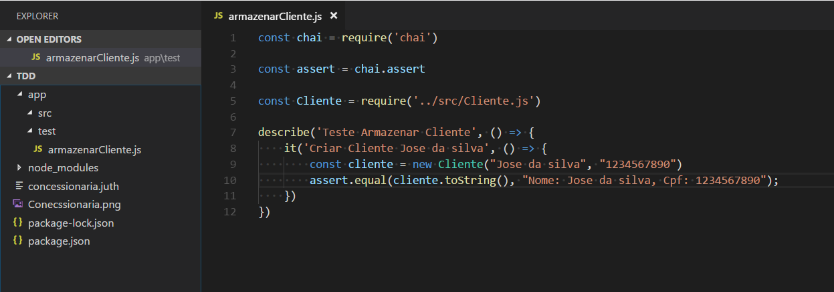
Funcionalidade 1 - Armazenar clientes
Primeiro Teste

Slide 8
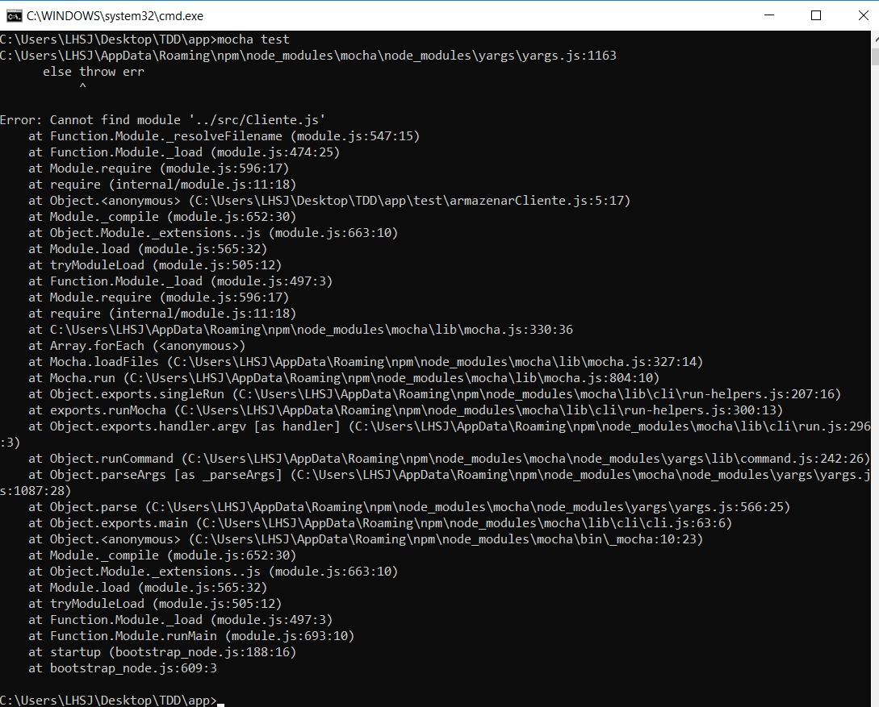
Funcionalidade 1 - Armazenar clientes
Primeiro Teste
Não compilou

Slide 9
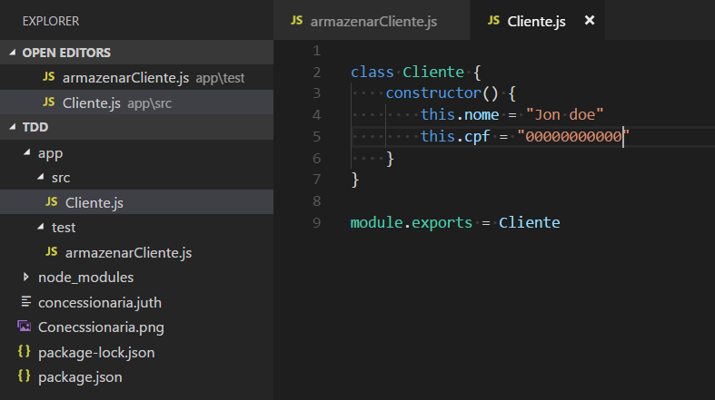
Funcionalidade 1 - Armazenar clientes
Segundo Teste
Adição da classe cliente
Somente o código necessário para compilar

Slide 10
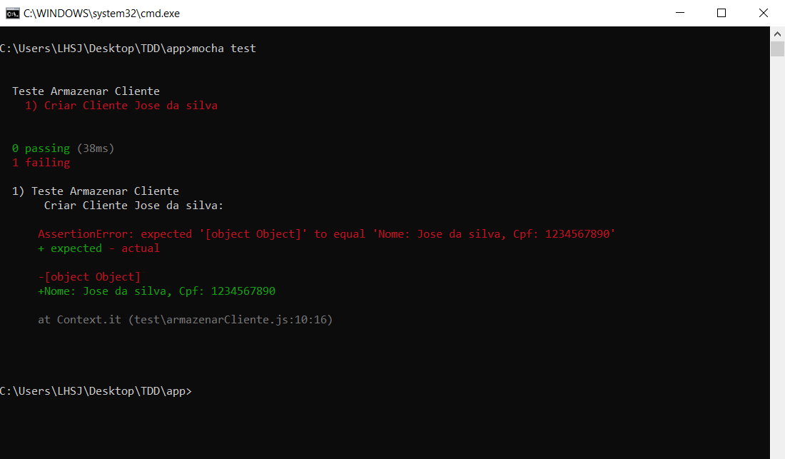
Funcionalidade 1 - Armazenar clientes
Segundo Teste
Compilou :D
Teste falhou

Slide 11
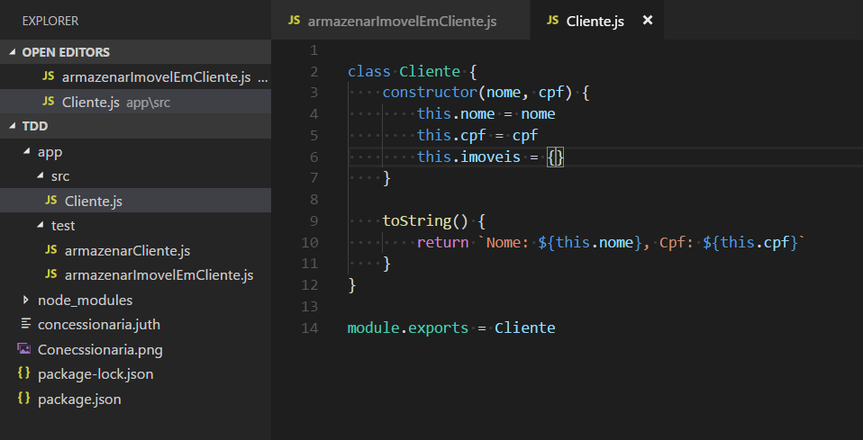
Funcionalidade 1 - Armazenar clientes
Terceiro Teste
Adição do método toString.
Código final.

Slide 12
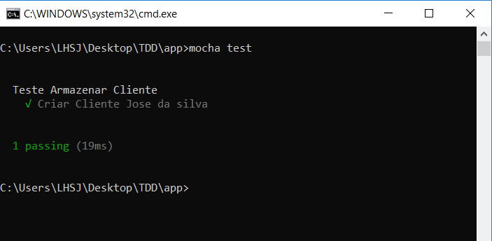
Funcionalidade 1 - Armazenar clientes
Terceiro Teste
Teste passou

Slide 13
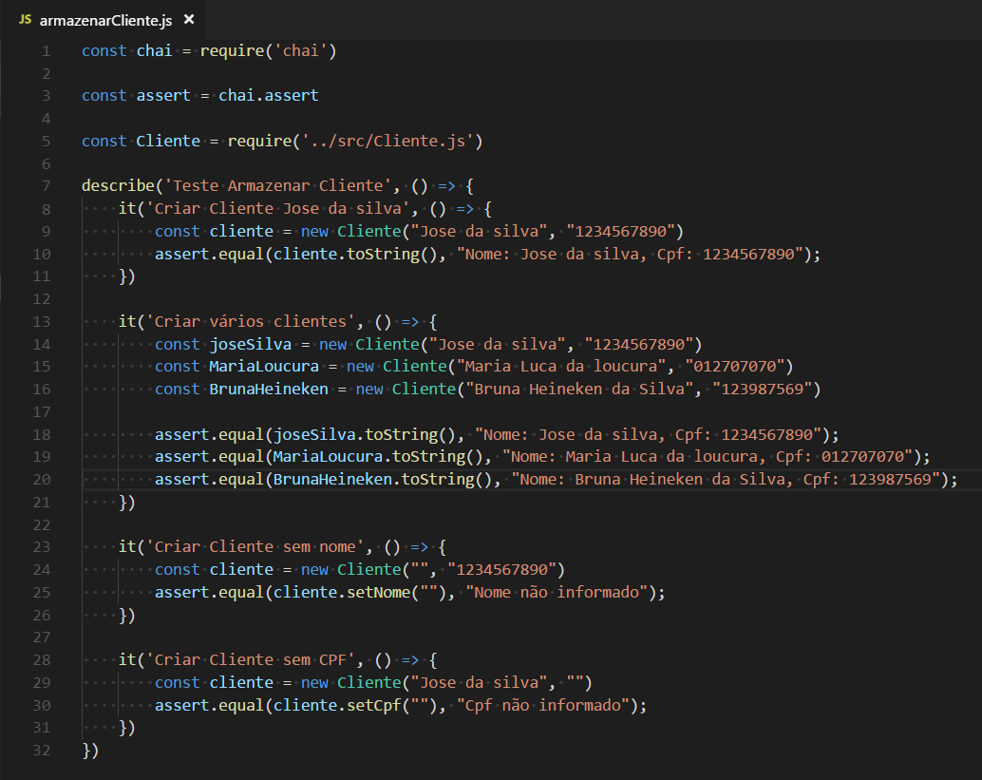
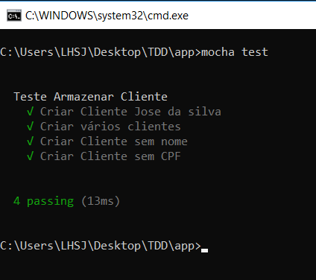
Funcionalidade 1 - Armazenar clientes

Slide 14
Funcionalidade 2 - Armazenar unidade associada à um cliente

Slide 15
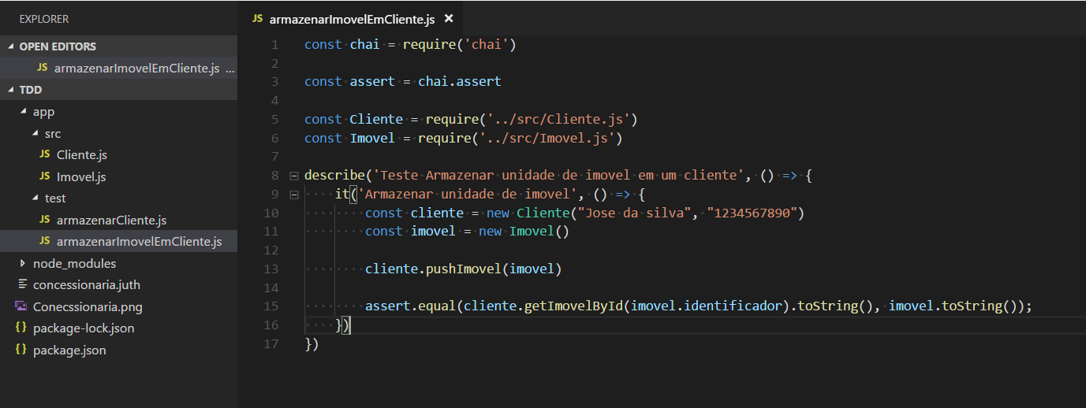
Funcionalidade 2 - Armazenar un. associada à um cliente
Primeiro Teste

Slide 16
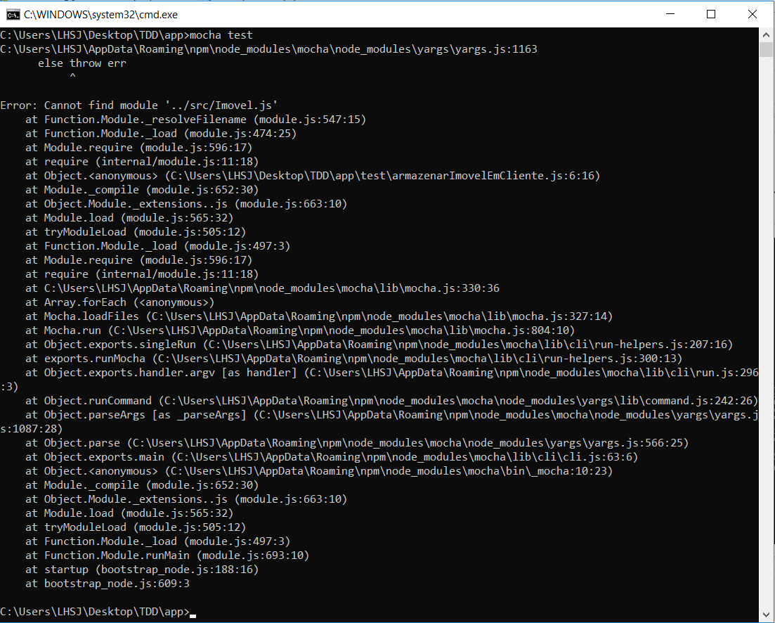
Funcionalidade 2 - Armazenar un. associada à um cliente
Primeiro Teste
Não compilou

Slide 17
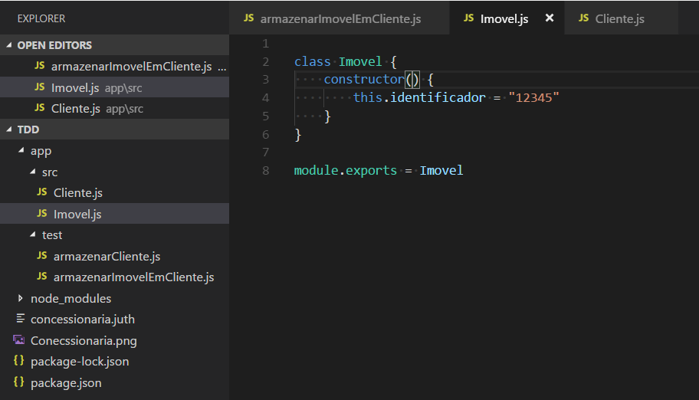
Funcionalidade 2 - Armazenar un. associada à um cliente
Segundo Teste
Adição da classe Imovel

Slide 18
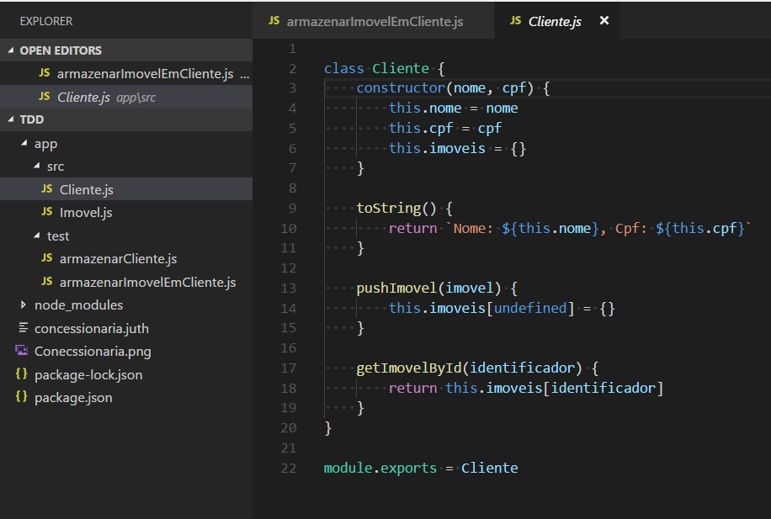
Funcionalidade 2 - Armazenar un. associada à um cliente
Segundo Teste
Adição dos métodos adicionar imóvel à um cliente e de pegar imóvel por ID

Slide 19
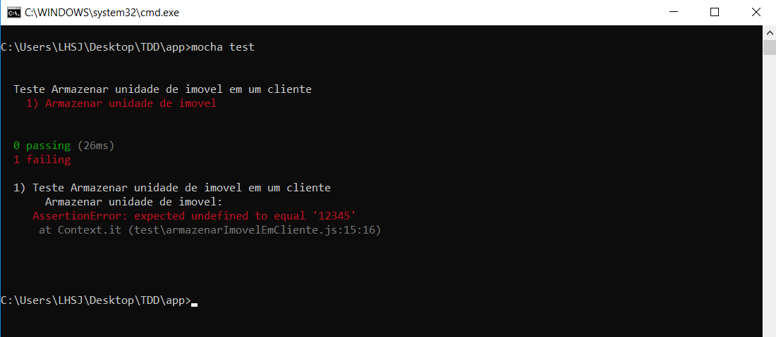
Funcionalidade 2 - Armazenar un. associada à um cliente
Segundo Teste
Compilou :D
Teste falhou

Slide 20
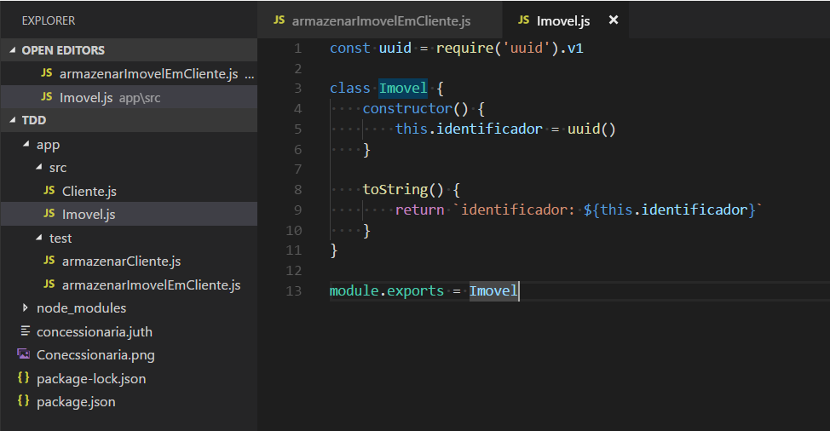
Funcionalidade 2 - Armazenar un. associada à um cliente
Terceiro Teste
Adição do método toString.
Código final.

Slide 21
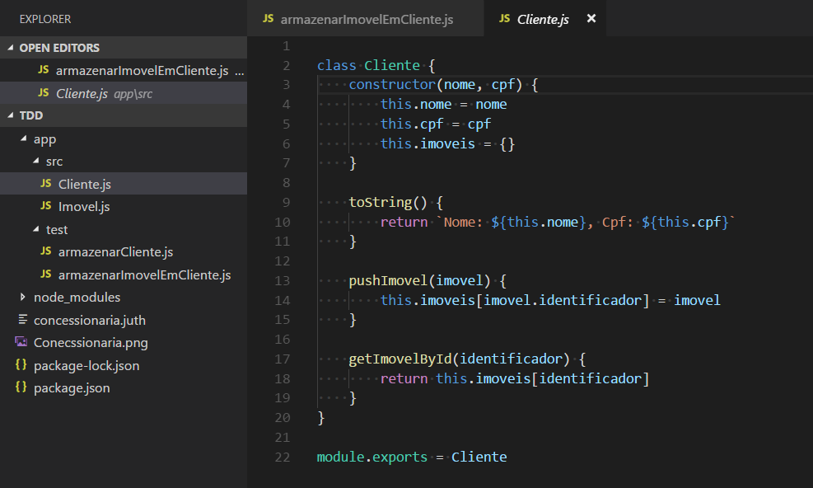
Funcionalidade 2 - Armazenar un. associada à um cliente
Terceiro Teste
Correção dos métodos de inserção de imóveis e de pegar por ID

Slide 22
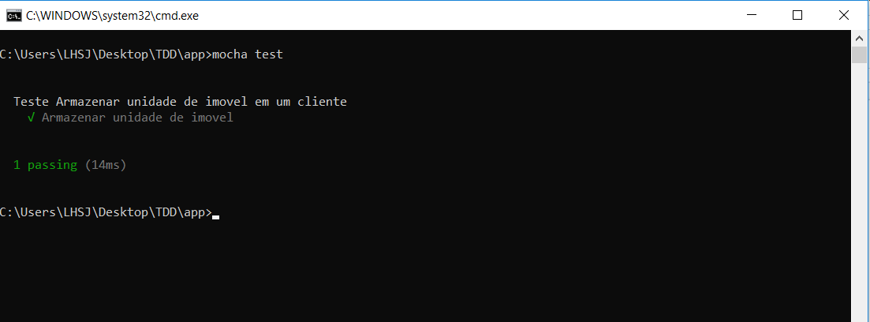
Funcionalidade 2 - Armazenar un. associada à um cliente
Terceiro Teste
Teste passou

Slide 23
Funcionalidade 3 - Armazenar contas de uma unidade associada

Slide 24
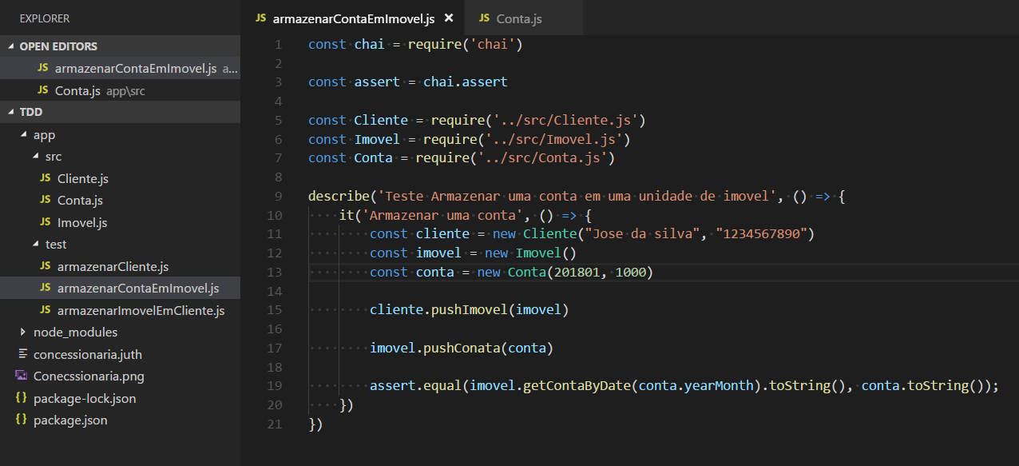
Funcionalidade 3 - Armazenar contas de uma un. associada
Primeiro Teste

Slide 25
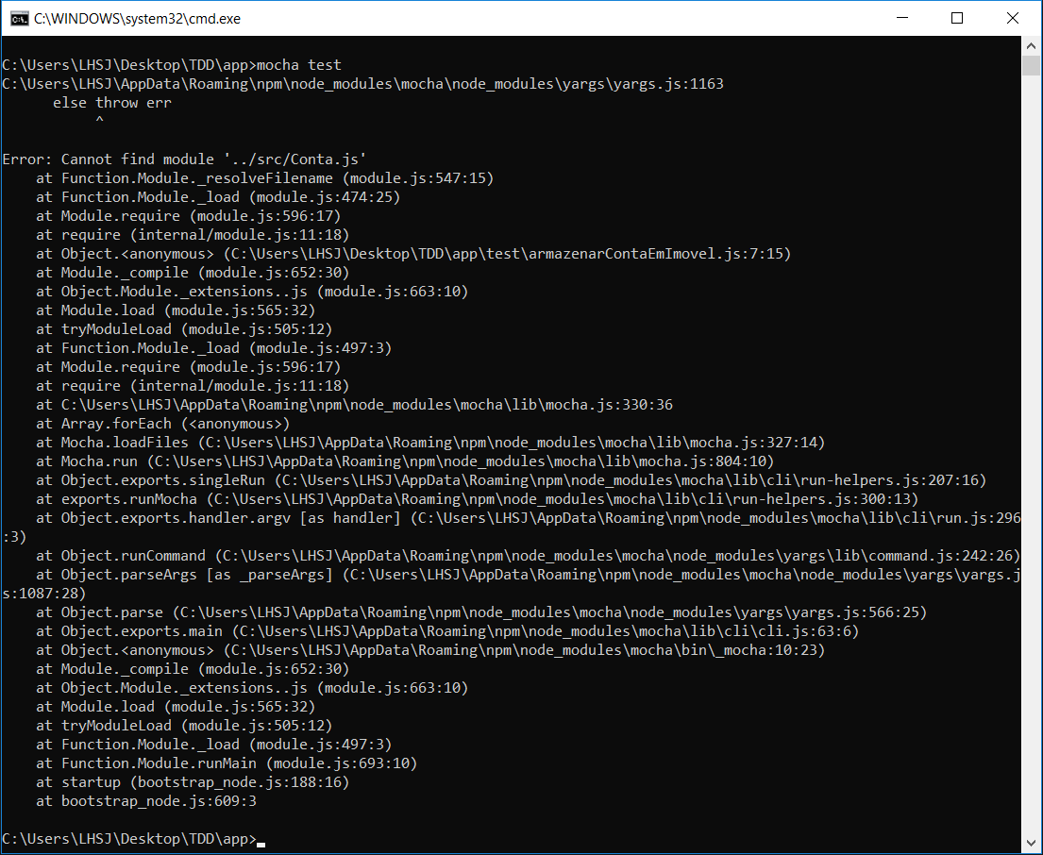
Funcionalidade 3 - Armazenar contas de uma un. associada
Primeiro Teste
Não compilou

Slide 26
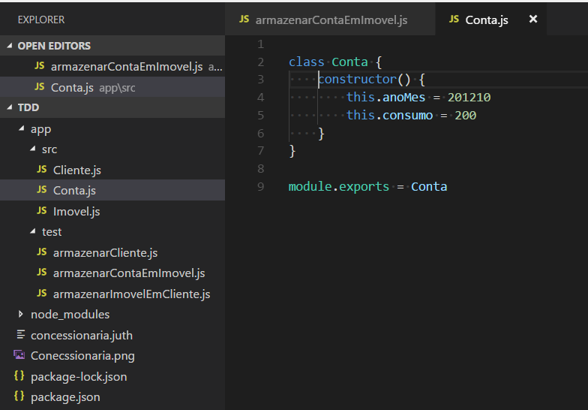
Funcionalidade 3 - Armazenar contas de uma un. associada
Segundo Teste
Adição da classe Conta

Slide 27
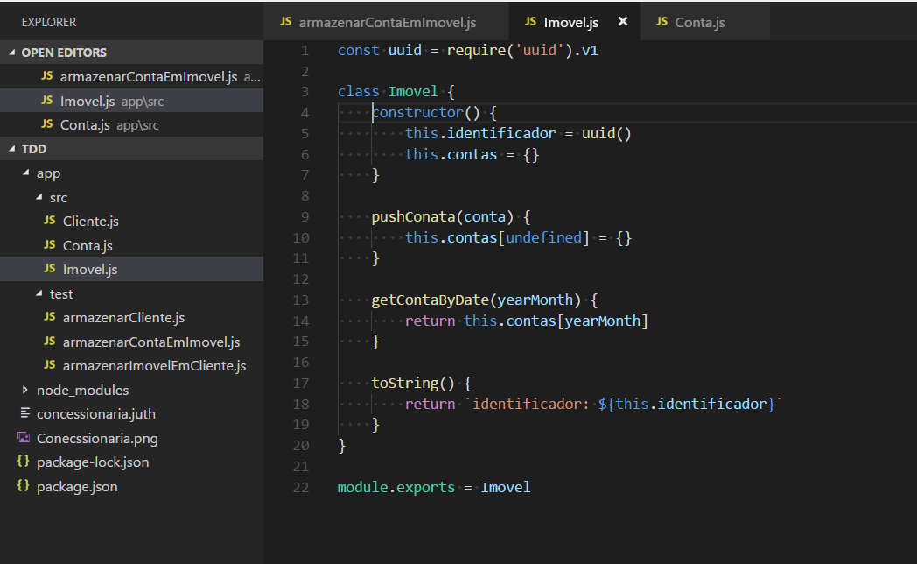
Funcionalidade 3 - Armazenar contas de uma un. associada
Segundo Teste
Adição dos métodos adicionar conta à um imóvel e pegar conta por data (mês e ano)

Slide 28
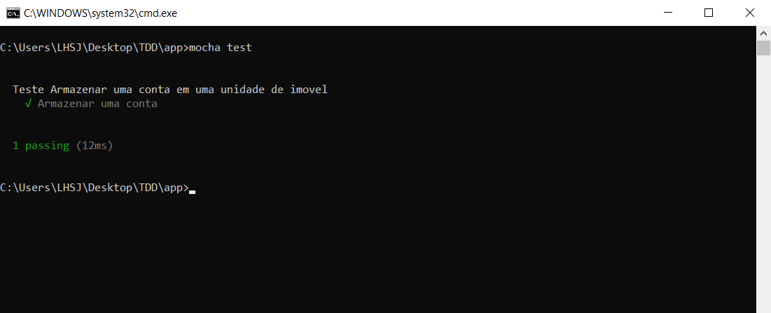
Funcionalidade 3 - Armazenar contas de uma un. associada
Segundo Teste
Compilou :D
Teste não falhou
Apesar dos métodos incompletos

Slide 29
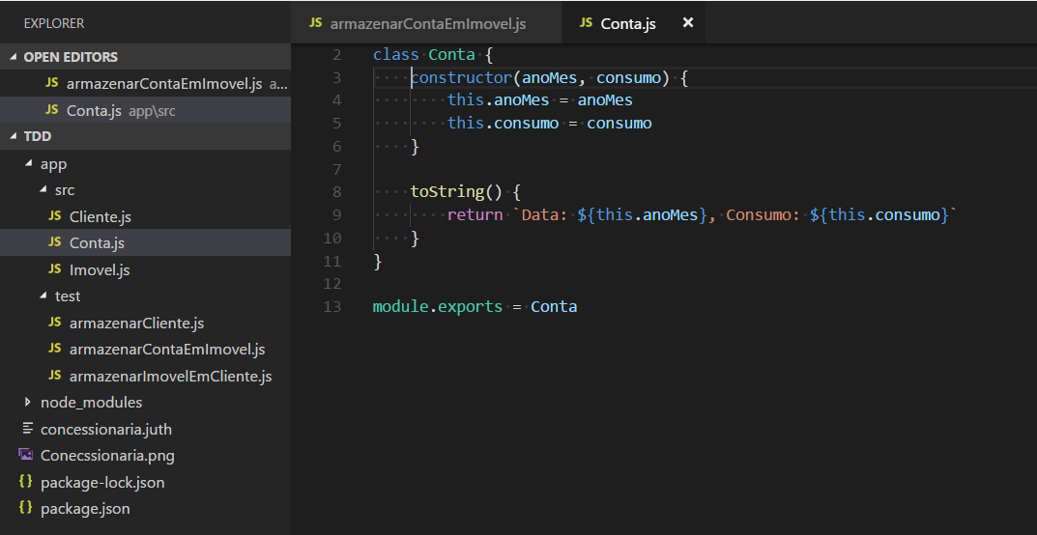
Funcionalidade 3 - Armazenar contas de uma un. associada
Terceiro Teste
Adição do método toString.
Código final.

Slide 30
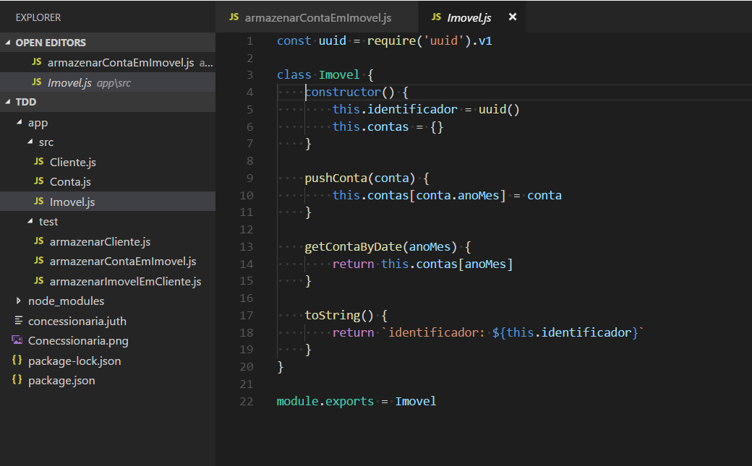
Funcionalidade 3 - Armazenar contas de uma un. associada
Terceiro Teste
Correção dos métodos de inserção de conta e de pegar por ID

Slide 31
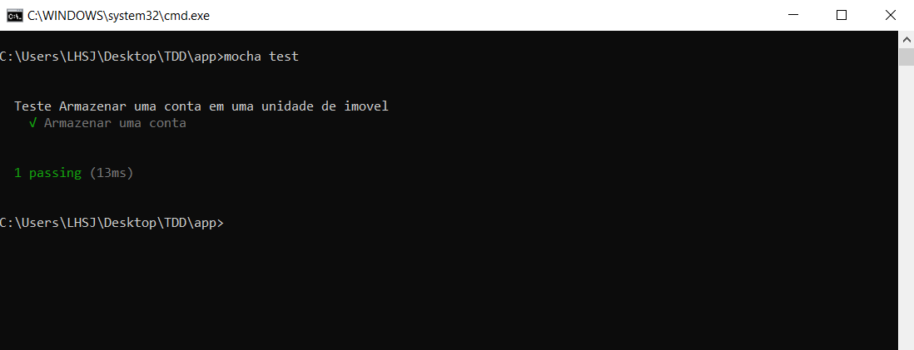
Funcionalidade 3 - Armazenar contas de uma un. associada
Terceiro Teste
Teste continuou passando sem erros

Slide 32
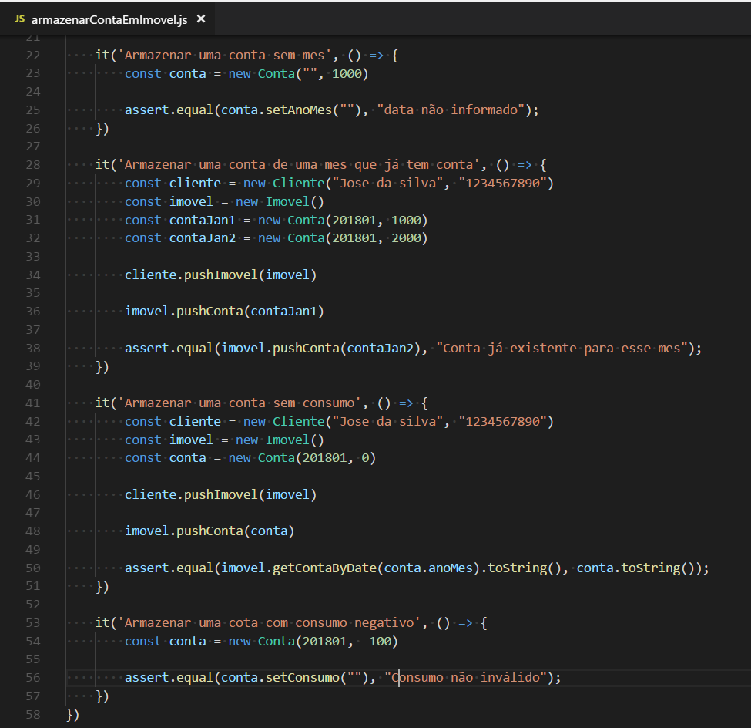
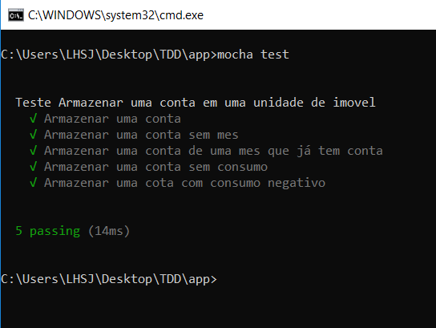
Funcionalidade 3 - Armazenar contas de uma un. associada

Slide 33
Funcionalidade 4 - Valor a pagar de uma conta

Slide 34
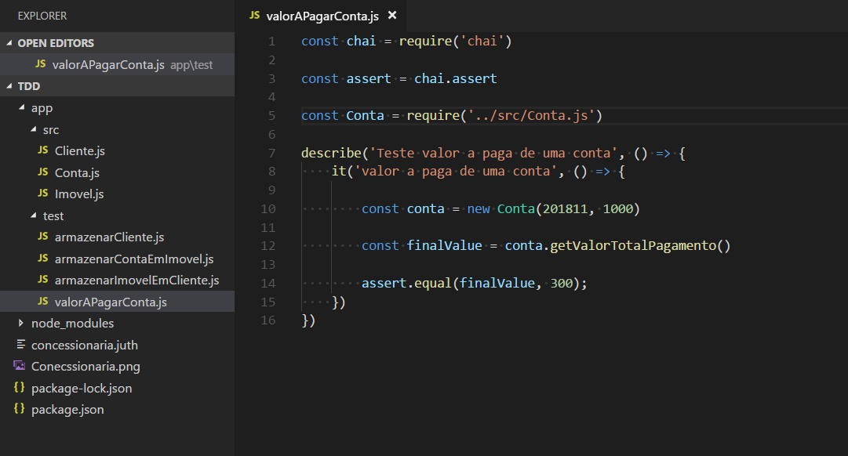
Funcionalidade 4 - Valor a pagar de uma conta
Primeiro Teste

Slide 35
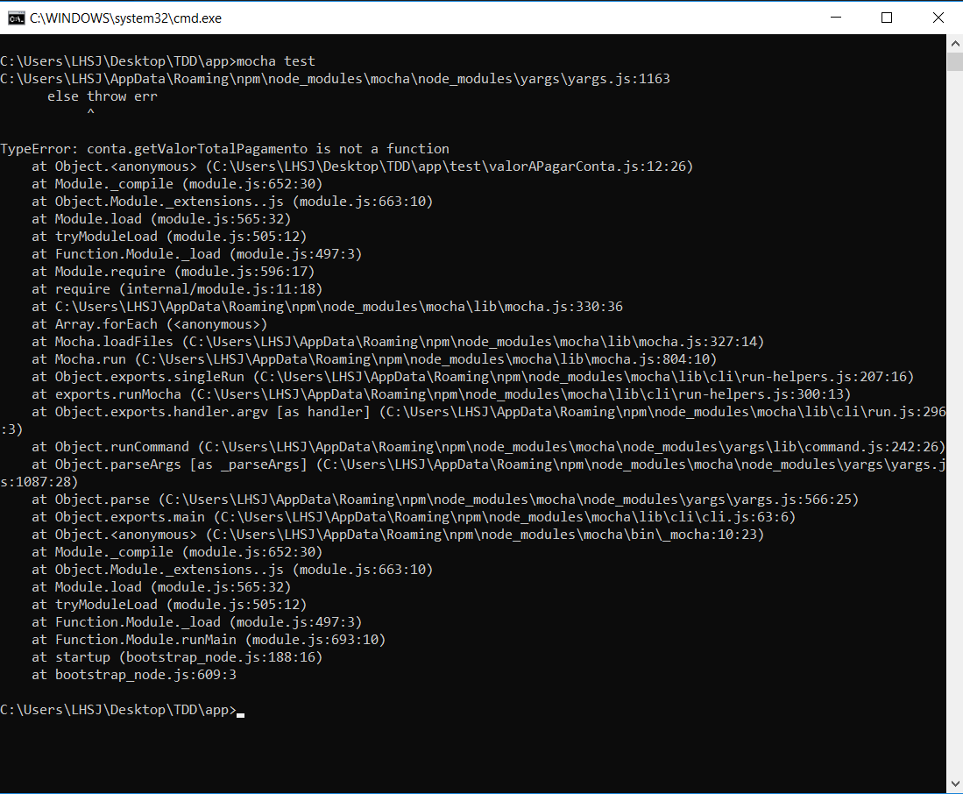
Funcionalidade 4 - Valor a pagar de uma conta
Primeiro Teste
Não compilou

Slide 36
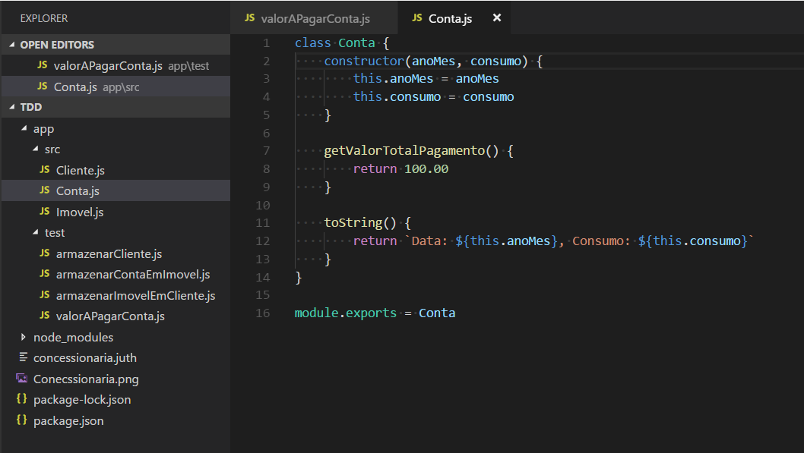
Funcionalidade 4 - Valor a pagar de uma conta
Segundo Teste
Adição do método na classe Conta

Slide 37
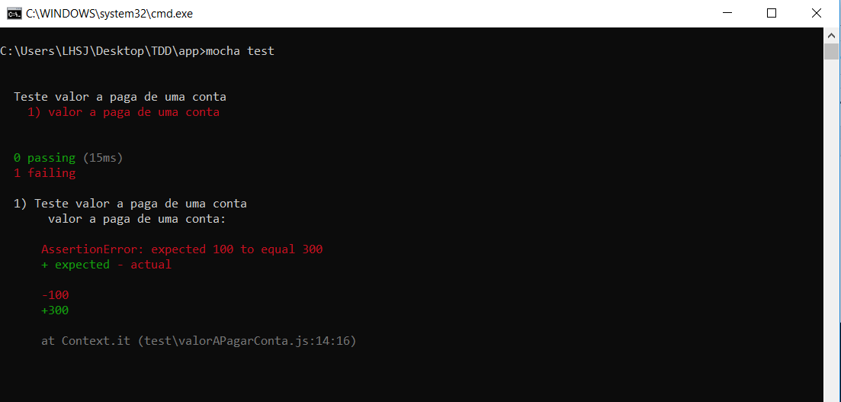
Funcionalidade 4 - Valor a pagar de uma conta
Segundo Teste
Compilou :D
Teste falhou

Slide 38
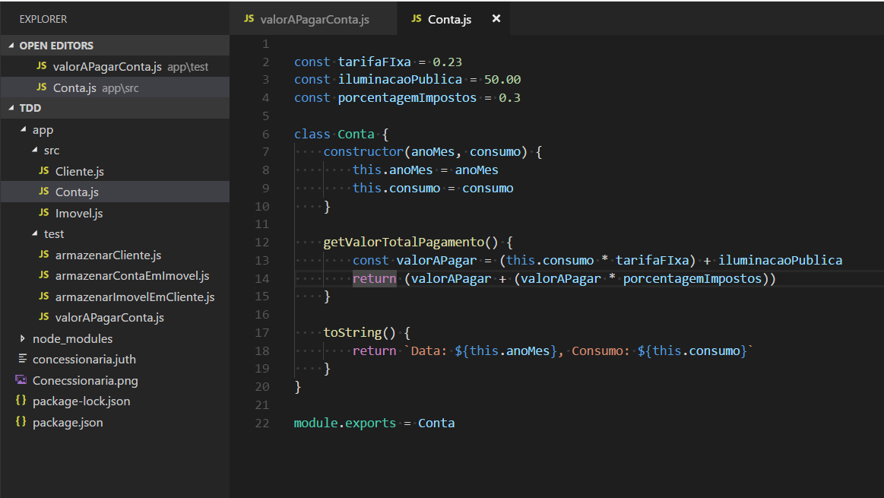
Funcionalidade 4 - Valor a pagar de uma conta
Terceiro Teste
Correção do método e adição de novos atributos
Código final.

Slide 39
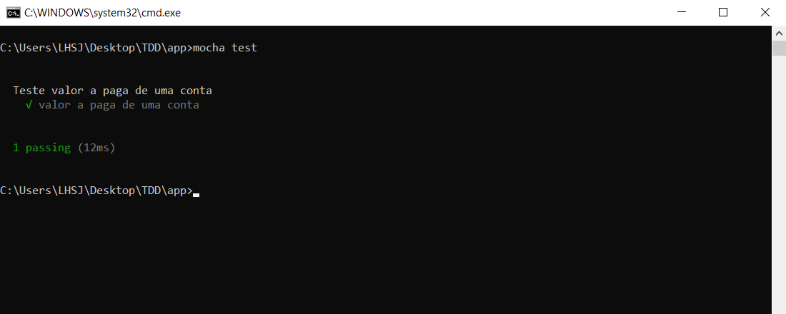
Funcionalidade 4 - Valor a pagar de uma conta
Terceiro Teste
Teste passou

Slide 40
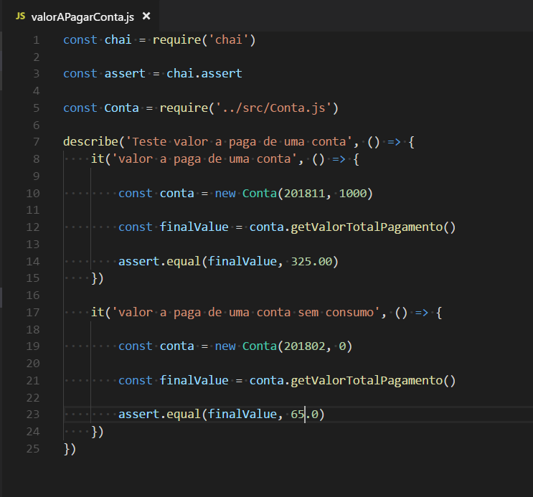
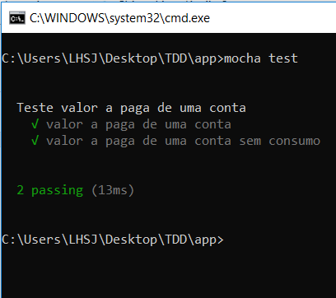
Funcionalidade 4 - Valor a pagar de uma conta

Slide 41
Funcionalidade 5 - Conta a pagar de maior valor de um cliente

Slide 42
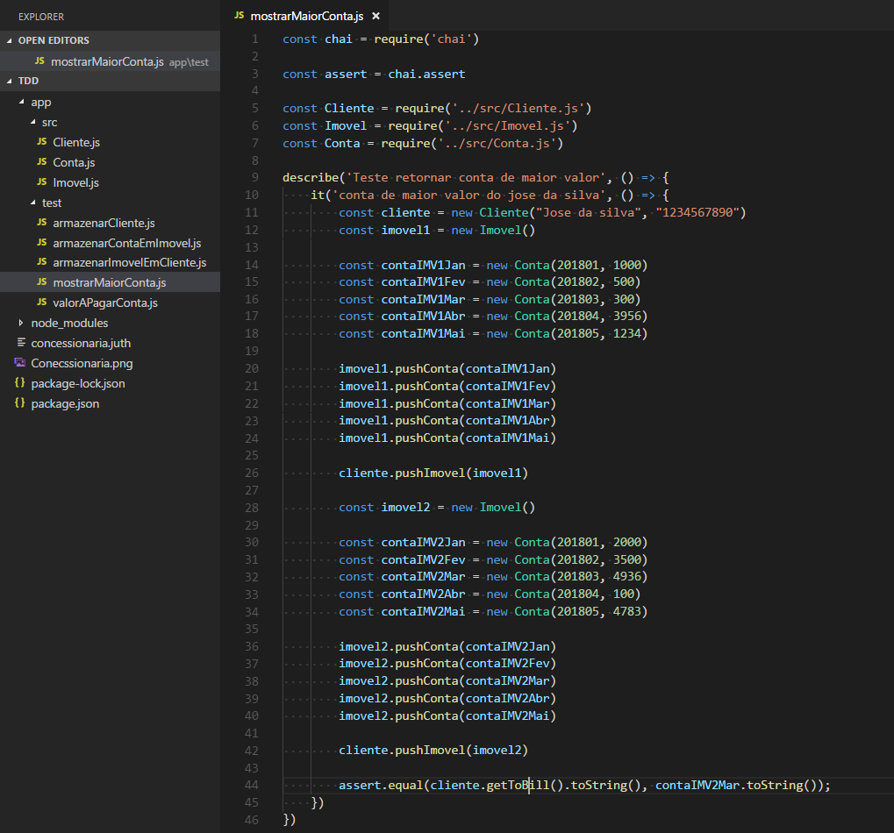
Funcionalidade 5 - Conta a pagar de maior valor de um cliente
Primeiro Teste

Slide 43
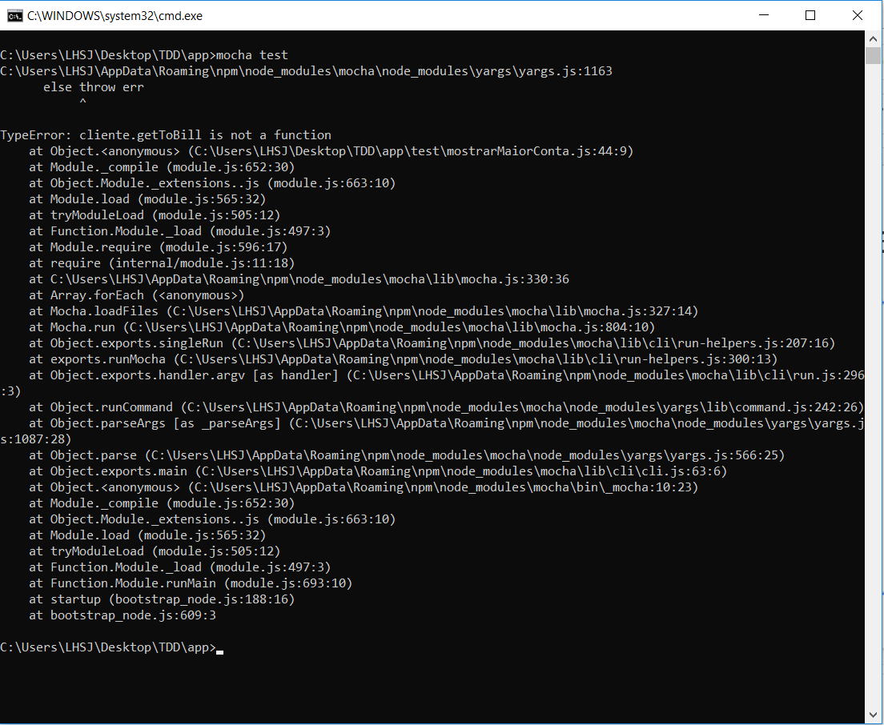
Funcionalidade 5 - Conta a pagar de maior valor de um cliente
Primeiro Teste
Não compilou

Slide 44
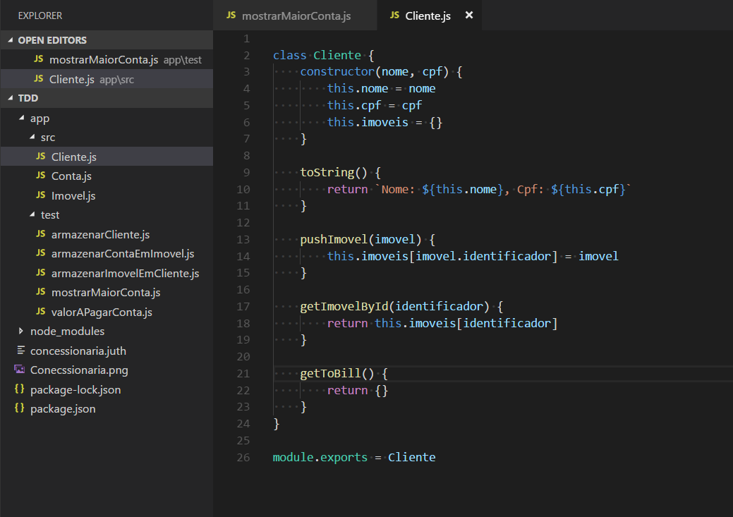
Funcionalidade 5 - Conta a pagar de maior valor de um cliente
Segundo Teste
Adição do método na classe Cliente

Slide 45
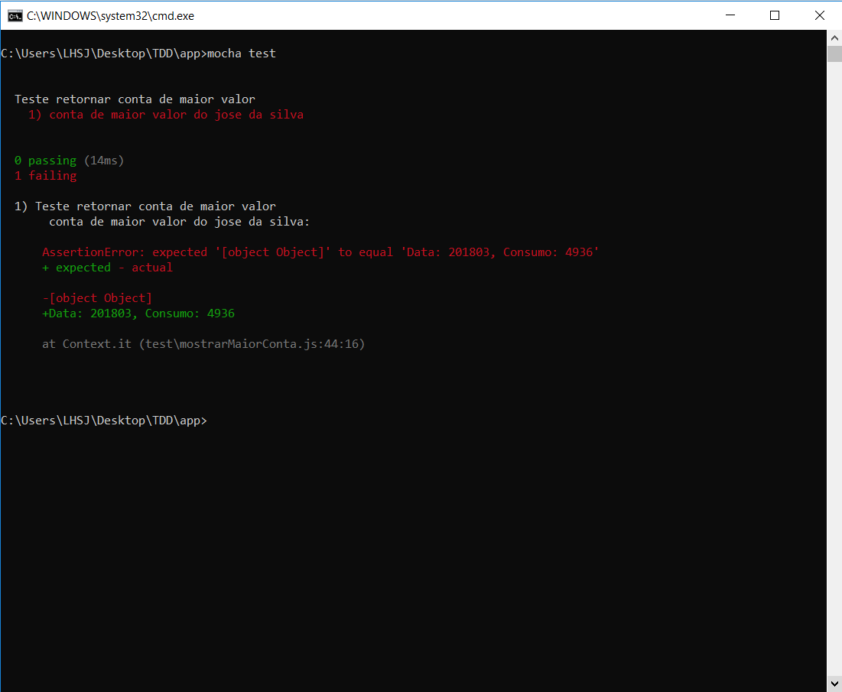
Funcionalidade 5 - Conta a pagar de maior valor de um cliente
Segundo Teste
Compilou :D
Teste falhou

Slide 46
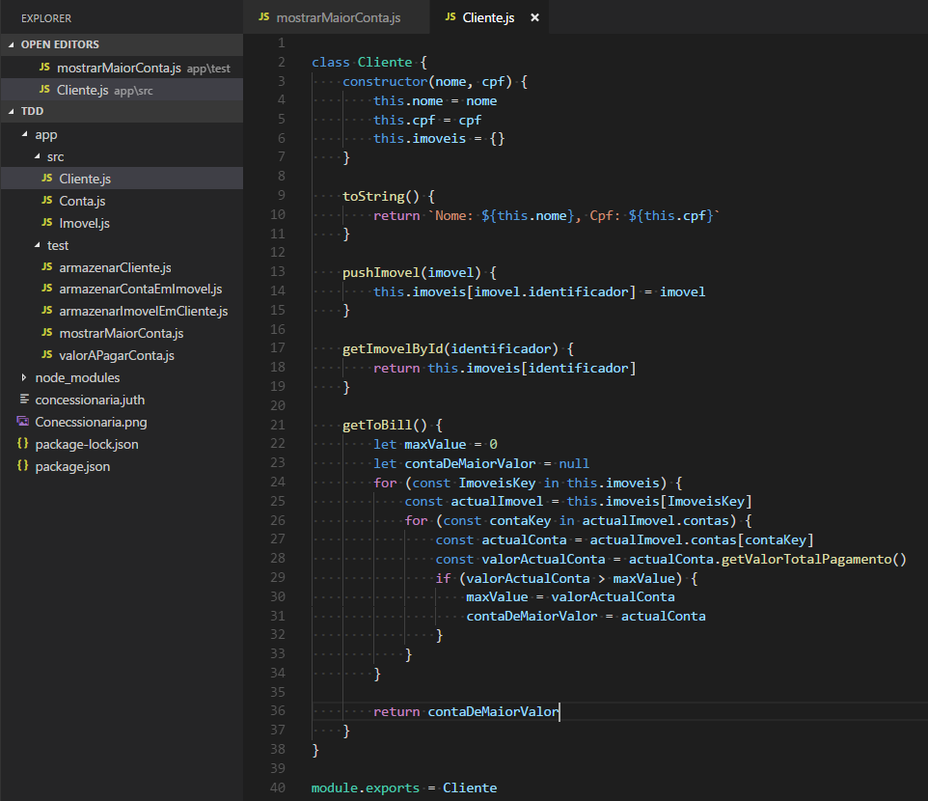
Funcionalidade 5 - Conta a pagar de maior valor de um cliente
Terceiro Teste
Adição do método getTopBill.
Código final.

Slide 47
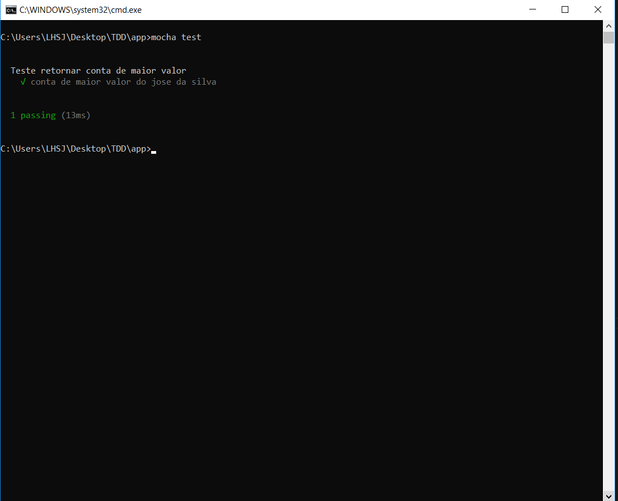
Funcionalidade 5 - Conta a pagar de maior valor de um cliente
Terceiro Teste
Teste passou

Slide 48
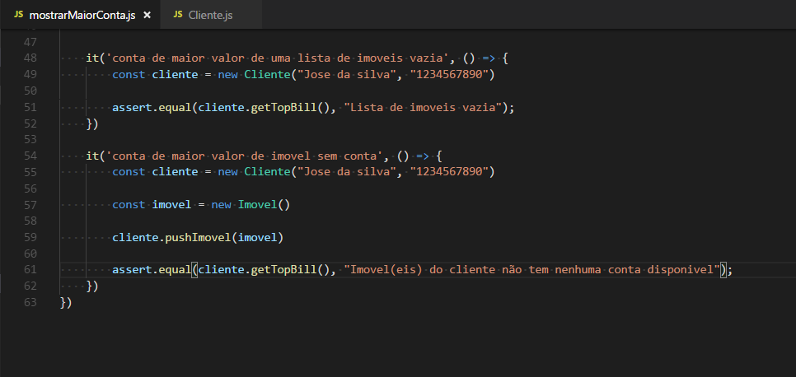
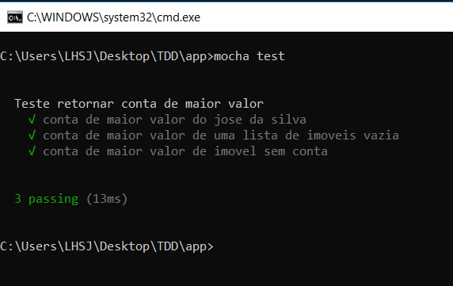
Funcionalidade 5 - Conta a pagar de maior valor de um cliente

Slide 49
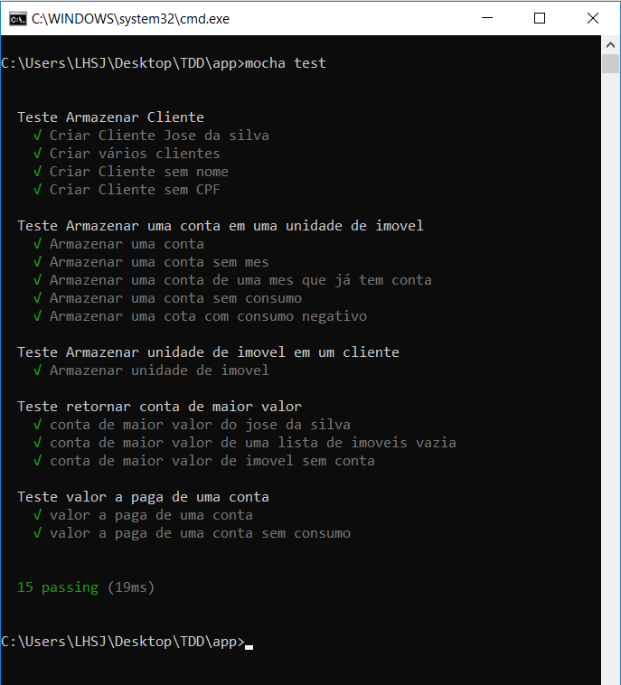
Todos os testes passando simultaneamente

Slide 50
Obrigado!
Bruna Silva Luiz Jesus

